Slide 1
МУНИЦИПАЛЬНОЕ БЮДЖЕТНОЕ ДОШКОЛЬНОЕ ОБРАЗОВАТЕЛЬНОЕ
УЧРЕЖДЕНИЕ «ДЕТСКИЙ САД №3 «CОЛНЫШКО»
П КРАСНОГВАРДЕЙСКОЕ
КРАСНОГВАРДЕЙСКОГО РАЙОНА РЕСПУБЛИКИ КРЫМ
(МБДОУ «ДЕТСКИЙ САД №3«СОЛНЫШКО»)
Портфолио воспитателя

Slide 2
Содержание
Раздел I Общие сведения о педагоге
Раздел II Награды и достижения педагога и воспитанников
Раздел III Результаты педагогической деятельности
Раздел IV Самообразование педагога
Раздел V Материалы по обобщению и распространению ПО
Раздел VI Приложение

Slide 3
Раздел I
Общие сведения о педагоге

Slide 4
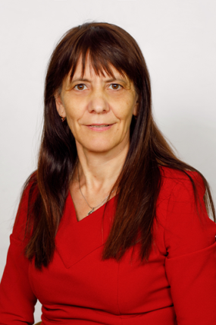
Максимова Маргарита Николаевна
02.10.1967 г.р.
Воспитатель - СЗД

Slide 5
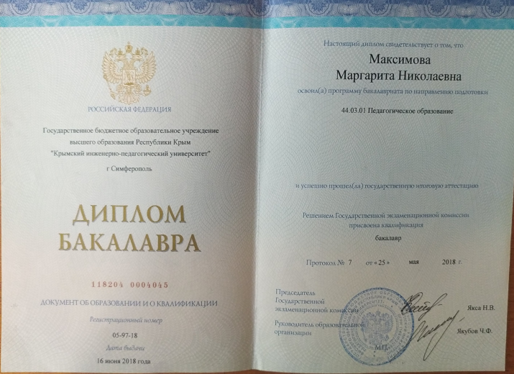
Образование:

Slide 6
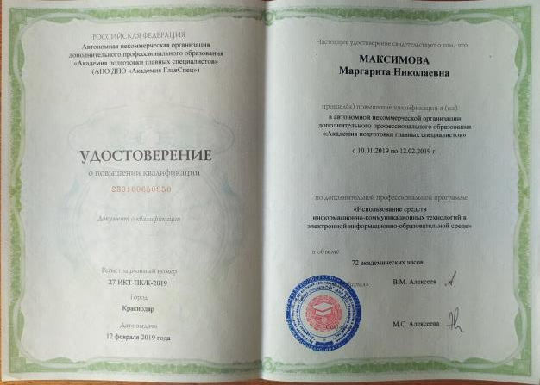
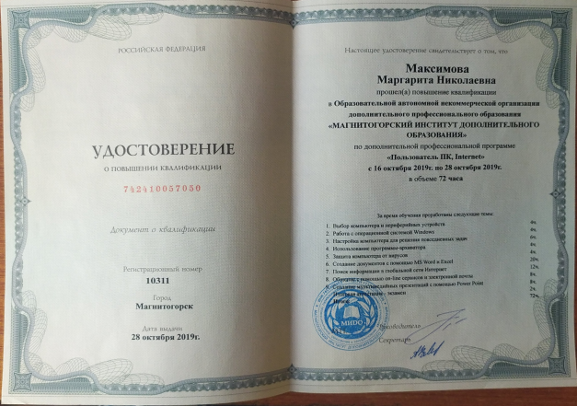
Повышение квалификации

Slide 7
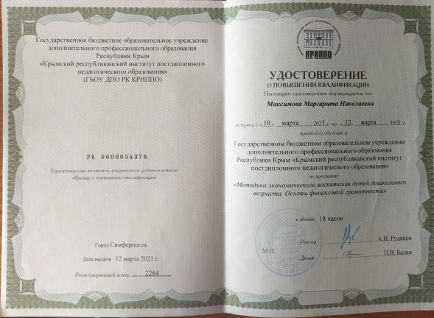
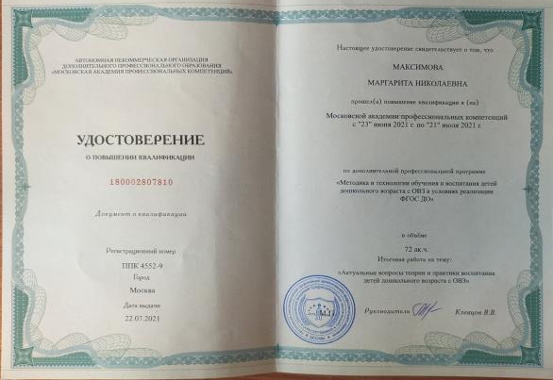
Повышение квалификации

Slide 8
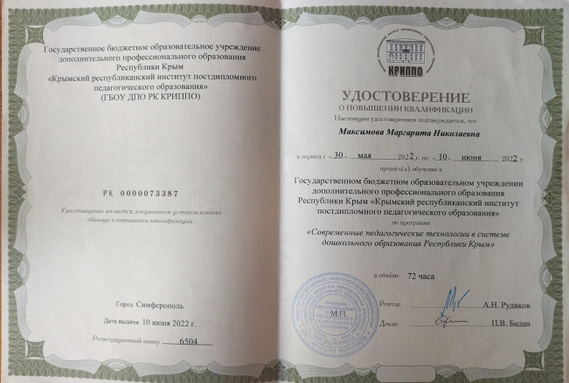
Повышение квалификации

Slide 9
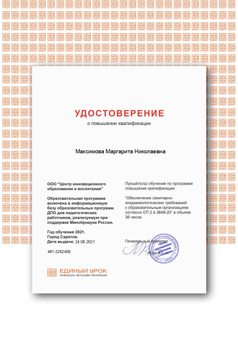
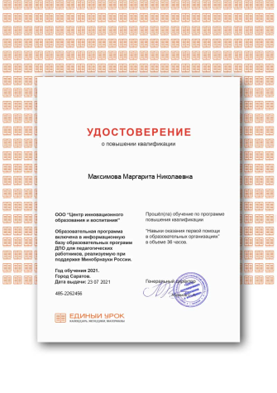

Slide 10
Общий трудовой стаж: 18лет Стаж педагогической работы (по специальности): 10 лет 10 месяцев
В данном учреждении:
4 года 7 месяце

Slide 11
Эссе: «Я и моя профессия»
На свете есть много различных профессий,
И в каждой есть прелесть своя.
Но нет благородней, нужней и чудесней
Чем та, кем работаю я!

Slide 12
Эссе: «Я и моя профессия»
Детский сад – это дом внимания, добра, света, где учатся жить. Воспитывая детей, я стараюсь научить их дружить друг с другом, сделать коллективом, где не было бы лишних, не особенных.
Дети с удовольствием идут в детский сад, приветствуют друг друга радостными улыбками, объятиями, делятся «домашними» новостями, вместе играют, делают для себя все новые и новые открытия. Значит им здесь хорошо и уютно. И это меня радует.
Я считаю, что дети являются даром Божьим и ни с чем несравнимым сокровищем, которое дается не всем людям, поэтому я стараюсь относиться к ним с заботой и добротой.
На этом и стоит моя профессия. Я – счастливый человек! Думать о детях, заботиться о них, любить их – самое прекрасное чувство, которое дано испытать не каждому. И этим я счастлива!

Slide 13
Раздел II
Награды и достижения педагога и воспитанников

Slide 14
Достижения моих воспитанников

Slide 15
Раздел III
Результаты педагогической деятельности

Slide 16
Нормативно-правовые документы
• Конвенция о Правах ребенка
• Закон РФ «Об основных гарантиях прав ребенка»
• Федеральным государственным образовательным стандартом дошкольного образования (утвержден Приказом Министерства образования и науки РФ от 17.10.2013г №1155)
• Федеральный закон «Об образовании в Российской Федерации» от 29.12.2012г. №273-ФЗ
• Постановление главного государственного санитарного врача РФ от 28 сентября № 28 «Санитарно-эпидемиологических требования к организациям воспитания и обучения, отдыха и оздоровления детей и молодежи»
• Постановление главного государственного санитарного врача РФ от 28 сентября октября № 32 «Санитарно-эпидемиологических требования к организации общественного питания населения»
• Приказом Минобрнауки РФ от 30.08.2013 №1014 «Об утверждении Порядка организации и осуществления образовательной деятельности по основным общеобразовательным программам дошкольного образования
зарегистрирован в Минюсте России 26.09.2013 №30038)
• Устав МБДОУ «Детский сад №3 «Солнышко» п Красногвардейское Республики Крым
• Программа развития МБДОУ «Детский сад №3 «Солнышко»
п Красногвардейское на 2021-2025 г.
Обязательная часть программы разработана на основе Инновационной программы дошкольного образования «От рождения до школы» од ред. Н.Е. Вераксы, Т.С. Комаровой, Э.М. Дорофеевой 2019год – Издание пятое (инновационное), исправленное идополненое.- М.МОЗАИКА- СИНТЕЗ, 2019- с336.

Slide 17
Раздел IV
Самообразование педагога

Slide 18
Самообразование :
Тема: «Опытно-экономическая деятельность по обучению азам экономики»
Изучение методической литературы:
1.Аношина Л.М. Экономическое воспитание старших дошкольников в процессе ознакомления с новыми профессиями // Детский сад от А до Я. 2003. №4. с.103.
2.Белокашина С.В. Экономика и дети. Пословицы и поговорки // Дошкольная педагогика. 2009. №7. с.8.
3.Дошкольникам об экономике: пособие для педагогов учреждений, обеспечивающих получение дошкольного образования / Е.Н. Табих. – Минск: Выш. шк., 2007. – 48 с.: ил.
4.Интернет ресурсы
https://www.minfin.ru/ru/document
https://dohcolonoc.ru/
http://e.stvospitatel.ru/
5.Играем в экономику: комплексные занятия, сюжетно-ролевые игры и дидактические игры / авт.- сост. Л.Г. Киреева. – Волгоград: Учитель, 2008г. – 169 с.
6.Лушникова Е.В. Как мы играем в экономику //Воспитатель ДОУ «ТЦ СФЕРА» М.; 2008. № 11. с.75.

Slide 19
Раздел V
Материалы по обобщению и распространению педагогического опыта

Slide 20
Раздел VI
Приложение

Slide 21
Спасибо
за
внимание!

